Slide 1

UNIVERSIDAD NACIONAL DE LA PLATA
Facultad de Informática
Minería de Procesos en la Ingeniería de Software
Análisis del proceso de distribución de piezas postales
Autor: Lic. Víctor Martínez
Director: Dra. Laura Lanzarini
Director: Dr. Franco Ronchetti
Trabajo Final presentado para obtener el grado de
Magister en Ingeniería de Software

Slide 2

Minería de Procesos en la Ingeniería de Software
Análisis del proceso de distribución de piezas postales
TEMARIO
INTRODUCCIÓN
CONTEXTO GENERAL
ARQUITECTURA DE LA PROPUESTA
MINERÍA DE PROCESOS EN LA DISTRIBUCIÓN POSTAL
SOLUCIÓN PROPUESTA
CONCLUSIONES
Duración aproximada: 40 minutos
Notes:
Introducción: 5m
Contexto general: 5m
Arquitectura: 5m
Minería de procesos en distribución postal: 10m
Solución Propuesta 10m
Conclusiones: 5m

Slide 3
Minería de Procesos en la Ingeniería de Software
Introducción

Slide 4

Minería de Procesos en la Ingeniería de Software
INTRODUCCIÓN
Introducción
Notes:
En todo proceso de negocio hay una búsqueda constante de reducir costos y mejorar el servicio a los clientes. Contribuyendo a hacer más competitivas las empresas. Para ello es indispensable conocer en detalle el funcionamiento del proceso de negocio, encontrar sus problemas, debilidades y corregir estos inconvenientes que posibiliten una mejora de servicio.
Con el advenimiento de las nuevas tecnologías y la era de la información fueron apareciendo infinidad de nuevas técnicas, herramientas y métodos que permiten mejorar procesos de negocio y experiencia de los clientes.
Era de la información o del conocimiento: humanidad ligada a tecnologías de información y comunicación, Muchos sistemas guardan datos, Grandes volúmenes de datos.
Ciencia de datos: es el análisis y estudio de grandes volúmenes de datos, existe desde hace tiempo pero se formalizó a fines de los 90, necesitamos Conocimiento del negocio, Matemática y estadística, Ciencias de la computación, Presentación visual.
Grandes volúmenes de datos a bajo costo, Volumen, Velocidad, Variedad, Veracidad
El desafío no es obtener datos sino como utilizarlo

Slide 5
Minería de Procesos en la Ingeniería de Software
INTRODUCCIÓN
Minería de Procesos
Permite descubrir, analizar y mejorar procesos de negocio a partir de archivos de registro de diferentes sistemas de información.
Se modelan procesos y se extrae información de los archivos de registro que permite la toma de decisiones.
Permite observar que está pasando realmente.
Notes:
El registro generado por los sistemas de información puede utilizarse para obtener una mejor perspectiva de los procesos actuales, por ejemplo los desvíos pueden analizarse en detalle lo que lleva a una mejora del modelo.
Al trabajar directamente con datos productivos se obtiene el comportamiento real que se realiza para el negocio y el proceso completo que se está realizando, el cual en algunos casos puede diferir del que se diseñó originalmente debido a desvíos operativos que no están registrados.

Slide 6
Minería de Procesos en la Ingeniería de Software
INTRODUCCIÓN
Objetivos
Principal
Aplicar técnicas de Minería de Procesos en un contexto específico como la distribución postal en la República Argentina
Específicos
Relevamiento de las distintas técnicas de Minería de Procesos aplicables a la distribución Postal
Identificar automáticamente posibles desvíos operacionales.
Generar una herramienta para facilitar el análisis de los envíos que están en proceso.

Slide 7
Minería de Procesos en la Ingeniería de Software
INTRODUCCIÓN
Minería de procesos aplicada a la distribución postal en la república Argentina
Motivación
Experiencia de más de 15 años en desarrollo de sistemas
Conocimiento del negocio postal en Argentina
Diseño y desarrollo de diferentes soluciones para productos postales
Interacción con diferentes sectores operativos: Marketing, Ingeniería de Operaciones, Distribución
Deficiencia de herramientas de soporte

Slide 8
Minería de Procesos en la Ingeniería de Software
INTRODUCCIÓN
Material publicado
Process Mining Applied to Postal Distribution
Presentado en el XXVII Congreso Argentino de Ciencias de la Computación (CACIC 2021)
Distribution Analysis of Postal Mail in Argentina Using Process Mining
Publicado en Communications in Computer and Information Science, Springer (2022)
Notes:
Descubrimiento del proceso postal a partir de una muestra Se comparó el proceso descubierto contra otro archivo de log 16.000 trazas con 44.000 eventos para verificar el cumplimiento del mismo Se encontraron desvíos, eventos repetidos el mismo varios días seguidos, inconsistencias donde no siguen la secuencia
Continua con el mismo set de datos, se agrega un control de performance, identificando aquellos que cumplen bien pero en mucho tiempo.

Slide 9
Minería de Procesos en la Ingeniería de Software
Contexto General

Slide 10
Minería de Procesos en la Ingeniería de Software
CONTEXTO GENERAL
Distribución postal
Entrega de un producto de un remitente a un destinatario
Proceso complejo
Se deben cumplir dentro de un intervalo de tiempo específico
Se registran todas las actividades
Se debe informar al cliente de las actividades
Notes:
Nacional: origen y destino nacional
Internacional Saliente o entrante
Tradicionales: diferentes tipos de cartas como certificada, expreso, o simple, cartas documento o telegramas
Paquetería: encomiendas o entregas de tipo Puerta a Puerta o productos de Alta Seguridad como
tarjetas de crédito, débito o medicamentos, cada producto diferentes estándares y procesos
Tres segmentos: Corporativo, Pyme y minorista
Se lleva un registro de todas las actividades desde el ingreso hasta la entrega y deben realizarse en un orden específico.

Slide 11
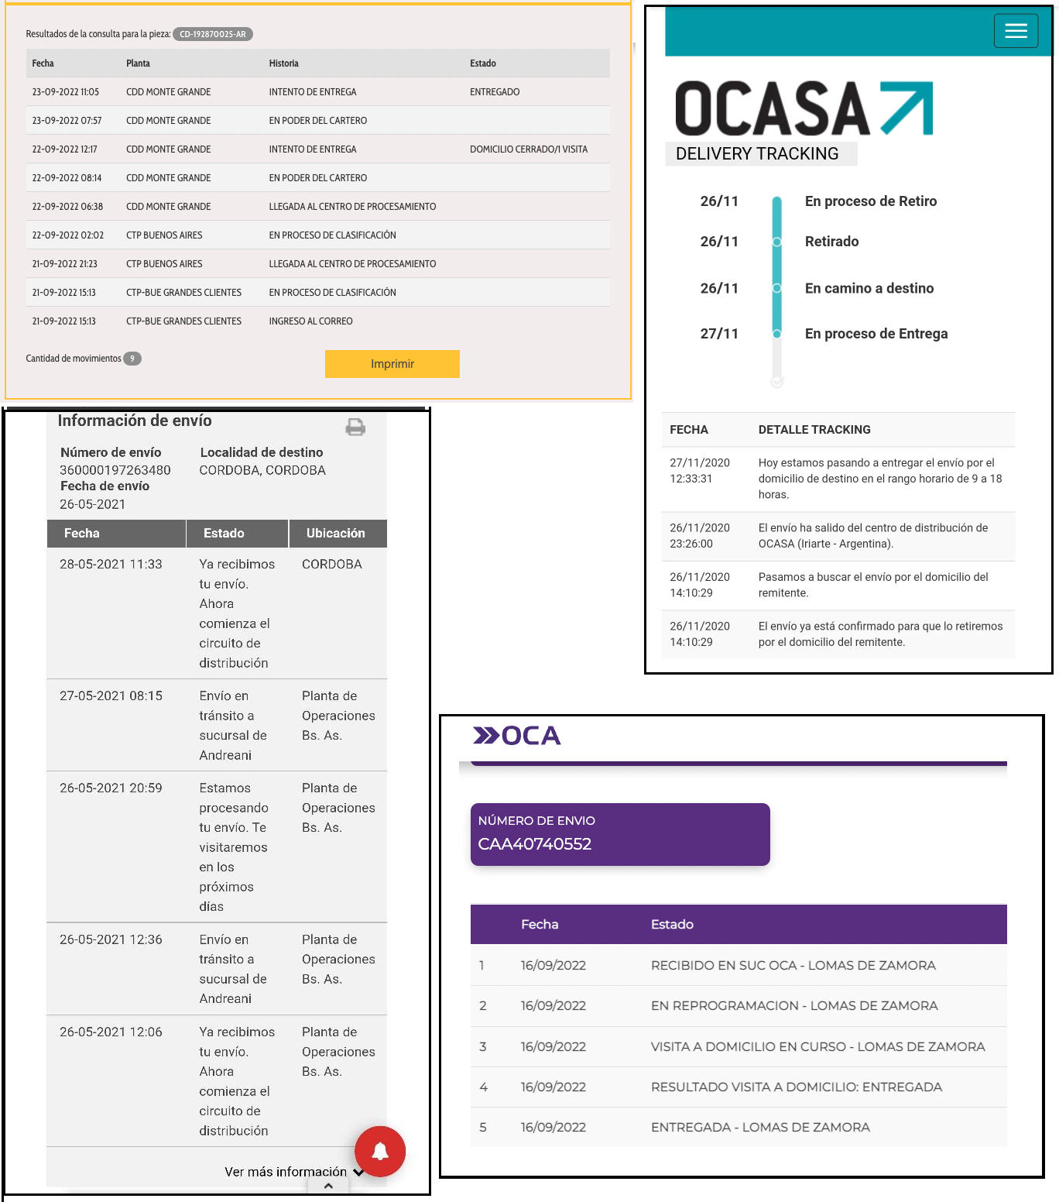
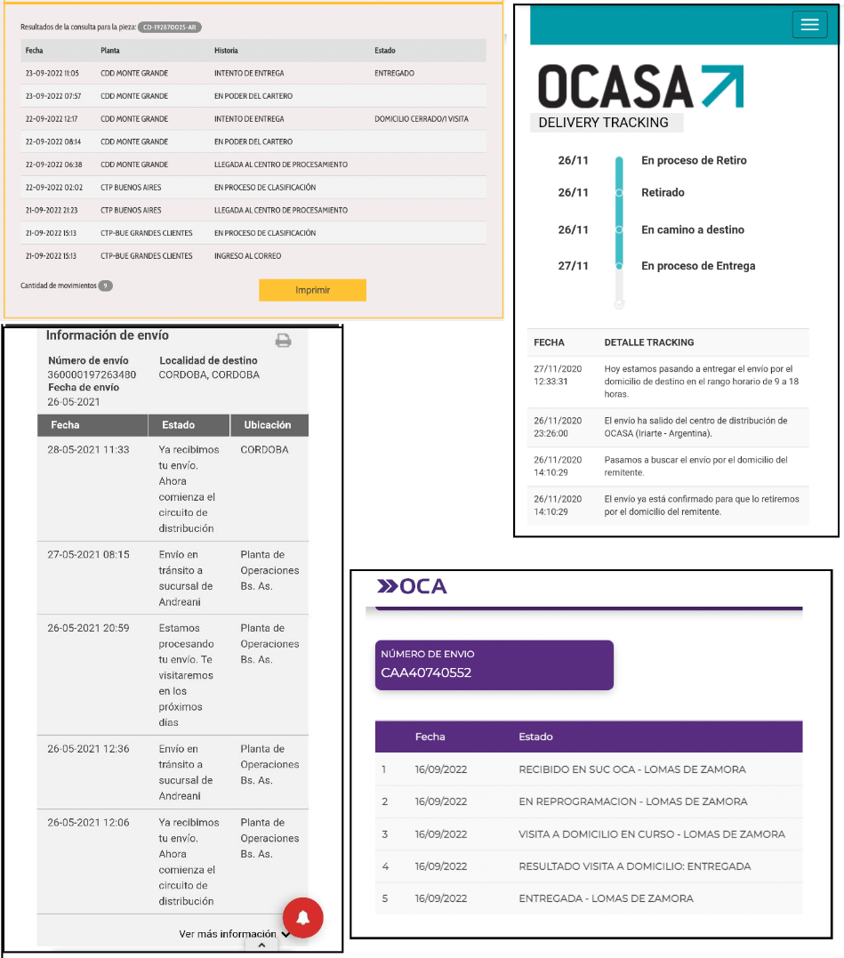

Minería de Procesos en la Ingeniería de Software
CONTEXTO GENERAL
Distribución postal
Las empresas de correo proporcionan información a los clientes para realizar el seguimiento del envío.
Notes:
Se lleva un registro de todas las actividades desde el ingreso hasta la entrega y deben realizarse en un orden específico.
Adicionalmente Las empresas de correo proporcionan información a los clientes para realizar el seguimiento del
envío y observar los principales movimientos, esta información es parte del producto y permite
brindar transparencia y una mejor calidad de servicio.

Slide 12
Minería de Procesos en la Ingeniería de Software
CONTEXTO GENERAL
Ingreso al correo
Número de seguimiento
Envío a Sede Central Operativa
Traslado a Centro de Distribución
Envío a Sucursal
Entrega a destinatario
Rendición

Slide 13
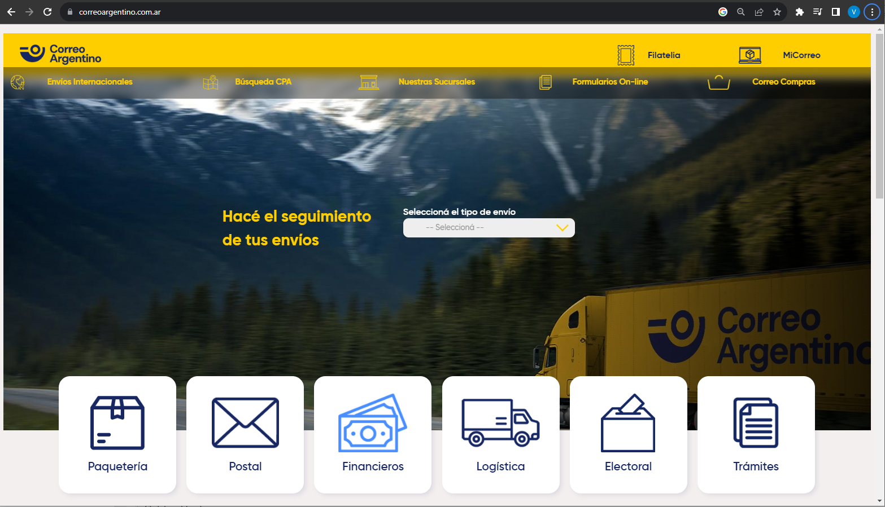

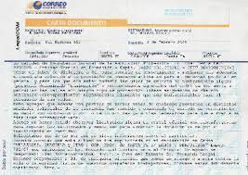
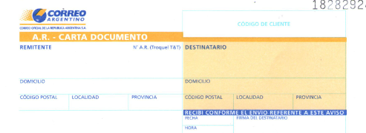
Minería de Procesos en la Ingeniería de Software
CONTEXTO GENERAL
Correo Argentino
Correo de bandera de la República Argentina
Más de 3000 puntos de entrega en todo el país
Carta Documento
Producto fedatario más importante de la compañía
Ampliamente utilizada como base de jurisprudencia
Notes:
Producto elegido: Carta Documento corporativa ya que es un producto de alta seguridad, con registro y seguimiento de todas las etapas del proceso, entrega bajo firma del
destinatario, con dos intentos de entrega dejando aviso de visita en ambos casos. Si el envío no se pudo entregar se espera en sucursal un período de tiempo a que el destinatario lo venga a retirar y
una eventual devolución al cliente en caso de no entrega

Slide 14
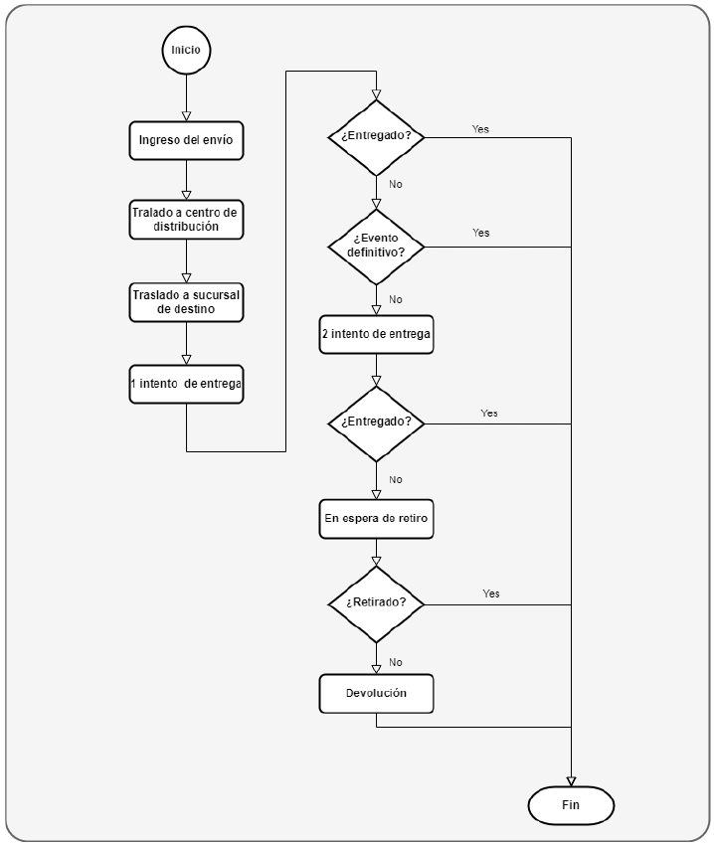
Minería de Procesos en la Ingeniería de Software
CONTEXTO GENERAL
Proceso de entrega producto Carta Documento
Recepción y validación del producto por sucursal o sistema
Asignación de número de seguimiento
Traslado a centro de distribución
Traslado a sucursal de destino
Intentos de entrega
Entregado / Devolución
Notes:
Producto elegido: Carta Documento corporativa ya que es un producto de alta seguridad, con registro y seguimiento de todas las etapas del proceso, entrega bajo firma del
destinatario, con dos intentos de entrega dejando aviso de visita en ambos casos. Si el envío no se pudo entregar se espera en sucursal un período de tiempo a que el destinatario lo venga a retirar y
una eventual devolución al cliente en caso de no entrega

Slide 15
Minería de Procesos en la Ingeniería de Software
CONTEXTO GENERAL
Administración de Procesos de Negocio (BPM)
Business Process Model and Notation (BPMN)
Notación gráfica para representar actividades y procesos
Enfoque disciplinado para identificar, diseñar, ejecutar y monitorear procesos de negocio
Notes:
La Administración de Procesos de Negocio (BPM por sus siglas en inglés) es un enfoque disciplinado para identificar, diseñar, ejecutar y monitorear procesos de negocio. Estos pueden ser automatizados
o no automatizados. BPM se enfoca en encontrar las causas principales de los problemas de performance y su mejora. Busca descubrir las debilidades del proceso y no de la gente que lo realiza, esto puede ser extremadamente
Complejo
En general los procesos no cumplen con los requisitos de rendimiento, ya sea por un diseño defectuoso
o una ejecución parcial o deficiente. Si la falla está en la ejecución, se debe determinar la causa raíz
como entrenamiento inadecuado, o recursos insuficientes, o equipo defectuoso, u otras. Hacerlo es
una tarea difícil, debido al gran número de posibles causas fundamentales, sin embargo en general,
una vez que se ha encontrado la causa raíz, es fácil de solucionar. Por el contrario si el problema está
en el diseño del proceso, en general es fácil de encontrar (debido al rendimiento inadecuado) pero
mucho más difícil de solucionar ya que puede requerir un rediseño completo del proceso.
BPMN proporciona múltiples diagramas, que están diseñados para su uso por las personas que diseñan
y gestionan los procesos de negocio, además proporciona un mapeo a un lenguaje de ejecución. Por
lo tanto, BPMN permite tener un mecanismo de visualización estándar para los procesos de negocio
definidos en un lenguaje de procesos de negocio optimizado para la ejecución

Slide 16
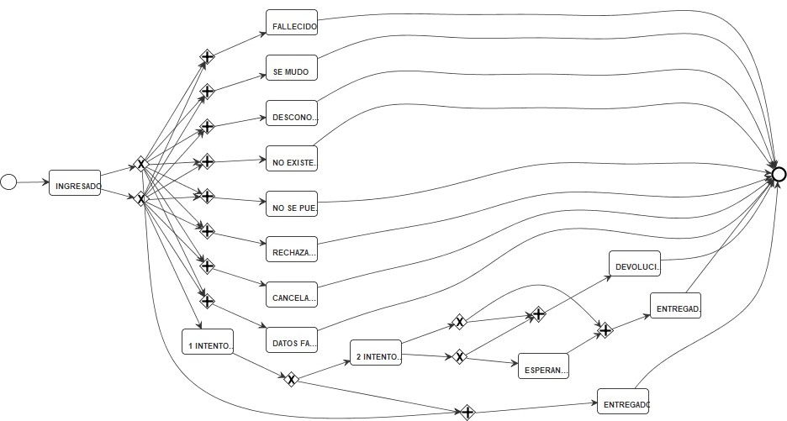
Minería de Procesos en la Ingeniería de Software
CONTEXTO GENERAL
BPMN – Carta Documento
Notes:
La Administración de Procesos de Negocio (BPM por sus siglas en inglés) es un enfoque disciplinado para identificar, diseñar, ejecutar y monitorear procesos de negocio. Estos pueden ser automatizados
o no automatizados. BPM se enfoca en encontrar las causas principales de los problemas de performance y su mejora. Busca descubrir las debilidades del proceso y no de la gente que lo realiza, esto puede ser extremadamente
Complejo
En general los procesos no cumplen con los requisitos de rendimiento, ya sea por un diseño defectuoso
o una ejecución parcial o deficiente. Si la falla está en la ejecución, se debe determinar la causa raíz
como entrenamiento inadecuado, o recursos insuficientes, o equipo defectuoso, u otras. Hacerlo es
una tarea difícil, debido al gran número de posibles causas fundamentales, sin embargo en general,
una vez que se ha encontrado la causa raíz, es fácil de solucionar. Por el contrario si el problema está
en el diseño del proceso, en general es fácil de encontrar (debido al rendimiento inadecuado) pero
mucho más difícil de solucionar ya que puede requerir un rediseño completo del proceso.
BPMN proporciona múltiples diagramas, que están diseñados para su uso por las personas que diseñan
y gestionan los procesos de negocio, además proporciona un mapeo a un lenguaje de ejecución. Por
lo tanto, BPMN permite tener un mecanismo de visualización estándar para los procesos de negocio
definidos en un lenguaje de procesos de negocio optimizado para la ejecución

Slide 17
Minería de Procesos en la Ingeniería de Software
CONTEXTO GENERAL
Minería de Procesos
¿Qué pasó?
¿Por qué pasó?
¿Qué pasará en el futuro?
¿Cuál es el proceso que se hace realmente?
¿Dónde hay desvíos o cuellos de botella?
Notes:
El desafío actual no es guardar los datos, ya que en los últimos tiempos se incrementó notablemente
el volumen de datos que se registra. El desafío es verificar la veracidad de los datos almacenados, su
correcta interpretación y utilización.
Se puede usar Estadística y Minería de Datos para obtener información muy valiosa, pero estas técnicas
están principalmente enfocadas en los datos y no en los procesos que registran esos datos.
No se desea mejorar los datos, se desea mejorar el proceso que genera esos datos
TRAZAS, TRAZA = ENVIO, TRAZA SE COMPONE DE EVENTOS

Slide 18
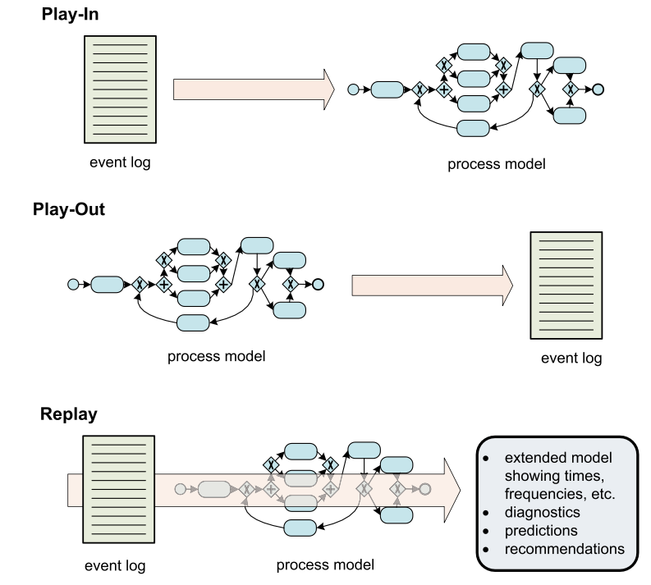
Minería de Procesos en la Ingeniería de Software
CONTEXTO GENERAL
Minería de Procesos
Relaciones entre procesos y datos
Play-out: Se diseña el proceso y se generan registros de información que lo cumplan para verificar el proceso generado.
Play-in: Se parte desde los registros de datos y se genera el modelo correspondiente cuando se “descubre” el proceso
Replay: Se toman datos reales y se verifican contra el proceso generado en cualquiera de los dos métodos anteriores.
Notes:
datos de eventos almacenados por los sistemas
de información en archivos de log o en bases de datos en varios formatos. Un evento es algo que
ocurrió, generalmente se registra una descripción del evento, quién fue el actor que lo realizó y la
fecha en ocurrió. Adicionalmente se registra un identificador del evento y uno del caso o traza que
permitirá agrupar todos los eventos que le pertenezcan

Slide 19
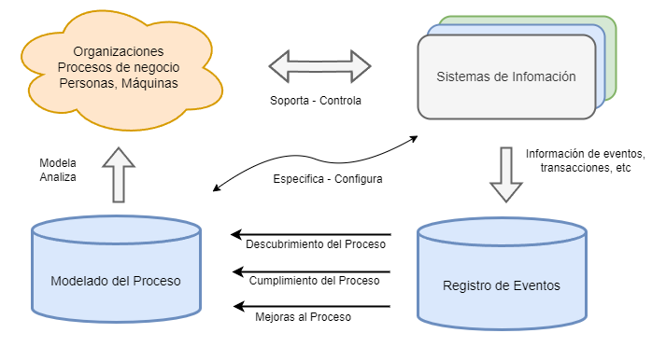
Minería de Procesos en la Ingeniería de Software
CONTEXTO GENERAL
Minería de Procesos
Tipos de Minería de Procesos
Descubrimiento: Permite modelar el proceso de negocio únicamente a partir de archivos de log.
Verificación de conformidad: Se contrasta una secuencia de eventos contra un proceso para determinar cuanto se cumple y cuales son los desvíos
Mejoramiento: Se busca mejorar el proceso existente a partir del análisis realizado (foco en el proceso).
Notes:
Se utilizan algoritmos que de forma automatizada analizan los archivos y establecen el orden en
que se ejecutan las tareas. Como resultado se obtiene un proceso de negocio que representa
la realidad de lo que se está realizando en la operación Alpha, Alpha+, Euristics Mining, Fuzzy Mining, Inductive Mining, la calidad del proceso está dada por la calidad de los datos de entrada
En general se basan en la frecuencia de actividades y la cantidad de veces que una actividad es seguida de otra para generar el proceso de salida.

Slide 20
Minería de Procesos en la Ingeniería de Software
CONTEXTO GENERAL
Material Relacionado
Process mining in supply chain management.
Pm2: a process mining project methodology.
Understanding postal delivery areas in the republic of Korea using multiple unsupervised learning approaches
REIL, T., Groher, E., and Siegfried P, Supply Chain Management Journal (2022).
Maneschijn, D. . University of Twente (June 2021).
van Eck, M. L., Lu, X., Leemans, S. J., and van der Aalst,W. M. Eindhoven University of Technology, The Netherlands (2017).
Keejun, H., Yeongwoong, Y., Dong-gil, N., Hoon, J., Younggyo, H., Hyeoncheol, J., Sunguk, Y., and Jungeun, K. Etri Journal (2022).
Finding the appropriate level of abstraction for process mining in logistics.
Context aware process mining in logistics
Becker, T., and Intoyoad, Procedia CIRP 63 (2017), 557–562. Manufacturing Systems 4.0 – Proceedings of the 50th CIRP Conference on Manufacturing Systems.
Research of postal data mining system based on big data
Hu, X., Jin, Y., and Wang, F 3rd. International Conference on Mechatronics, Robotics and Automation (2015).
Process mining applications in software engineering
Norambuena, B. K., and Vega Zepeda. RISTI - Revista Ibérica de Sistemas y Tecnologías de Información 23 (2017)
Notes:
1 Data Mining entorno Big Data correo de china, clustering de clientes por comportamiento, habitos de consumo e interés para Marketing personalizado
2 Busca mostrar la utilidad de la minería de procesos en el proceso de desarrollo, con casos de estudio y desafíos al utilizar ambas disciplinas en conjunto.
3 Minería de procesos en logística buscando similitudes y diferencias entre distintos procesos de entrega
4 Busca mejorar el rendimiento y detección de problemas en la cadena de suministros utilizando Minería de Procesos
5 Se enfoca en el grado de abstracción necesario en proyectos de process mining aplicados a logística
6 Propone una metodología para aplicar en proyectos donde se utilice process mining
7 Cambio en la composición de horgares incremento grande urbano impacta en los servicios postales, y con aprendizaje no supervissado se puede agrupar con éxito las zonas de servicio postal
No hay trabajos que relacíonen process mining en el circuito postal argentino.

Slide 21
Minería de Procesos en la Ingeniería de Software
Arquitectura de la propuesta

Slide 22
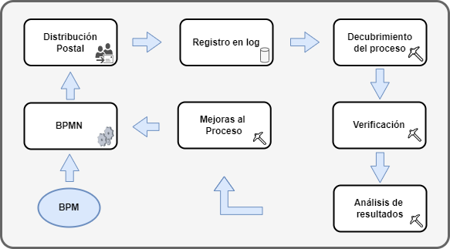
Minería de Procesos en la Ingeniería de Software
ARQUITECTURA DE LA PROPUESTA
Minería de Procesos en la distribución postal
Se toman archivos de distribución y se realiza el descubrimiento del proceso.
Se realiza verificación de conformidad con un volumen mucho mayor para verificar consistencia.
Se realiza un análisis de resultados y se evalúa si hay alguna mejora al proceso para el producto elegido.
Se genera una herramienta que permita incorporar estas técnicas al proceso de distribución para detectar desvíos
Notes:
La Administración de Procesos de Negocio (BPM por sus siglas en inglés) es un enfoque disciplinado para identificar, diseñar, ejecutar y monitorear procesos de negocio. Estos pueden ser automatizados
o no automatizados. BPM se enfoca en encontrar las causas principales de los problemas de performance y su mejora. Busca descubrir las debilidades del proceso y no de la gente que lo realiza, esto puede ser extremadamente
Complejo

Slide 23
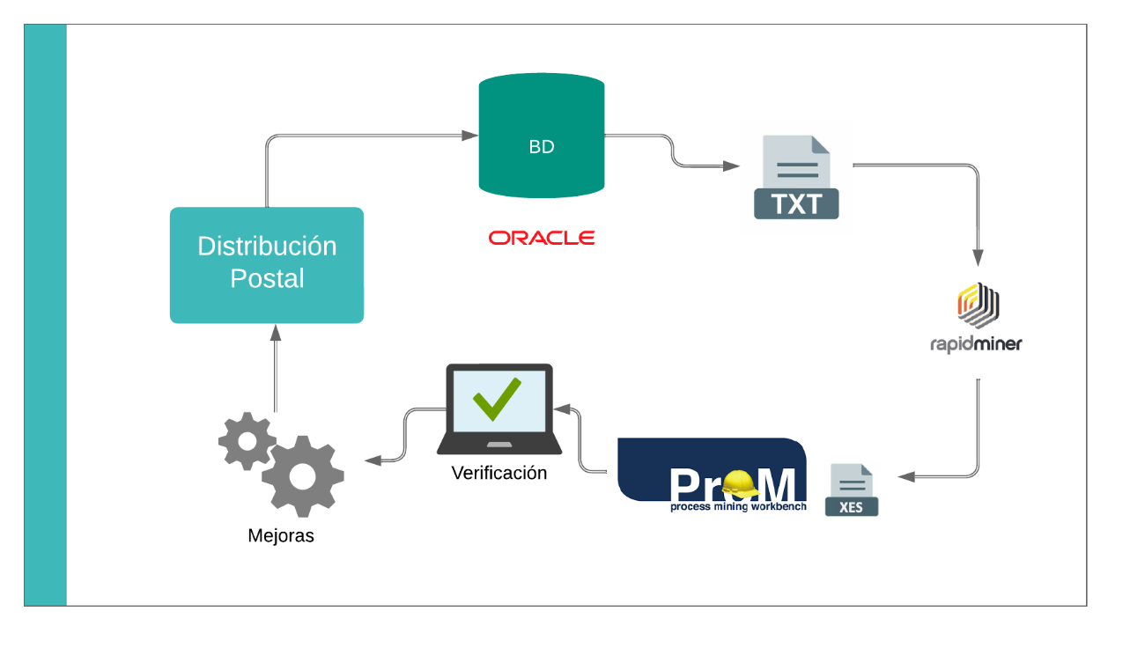
Minería de Procesos en la Ingeniería de Software
ARQUITECTURA DE LA PROPUESTA
Definición de la prueba
1. Extracción:
Se extrajo la muestra de los datos de origen. Para este caso de estudio se utilizaron datos de distribución postal de los años 2017 al 2020.
2. Conversión:
Se transformaron los datos a un formato de fácil interpretación para las herramientas de Minería de Procesos.
3. Filtrado:
Se realizó un procesamiento previo de los datos donde se hizo una revisión visual para verificar consistencia. Luego se eliminaron datos.
4. Descubrimiento:
Se aplicaron los algoritmos de Minería de Procesos y se realizó el descubrimiento del modelo actual utilizando una parte de los datos.
5. Verificación:
Se realizó la verificación de conformidad del modelo descubierto utilizando otra parte del set de datos.
6. Análisis:
Se realizó un análisis de los desvíos y problemas encontrados en la distribución.
7. Mejoras:
Se analizaron posibles mejoras al proceso y las incidencias encontradas para desarrollar un prototipo de software en el que se incorporaron las técnicas de minería de procesos dentro del circuito de distribución.
Notes:
1. Extracción de los datos: se extrajo la muestra de los archivos de origen. Para este caso de estudio se utilizaron datos productivos de distribución de los años 2017 al 2020.
2. Conversión: Se transformaron los datos a un formato de fácil interpretación para las herramientas de Minería de Procesos.
3. Filtrado: se realizó un procesamiento previo de los datos donde se hizo un muestreo aleatorio y una revisión visual para verificar consistencia. Luego se eliminaron datos inconsistentes y se dividió la muestra en dos tandas, una para descubrimiento y otra para la verificación.
4. Descubrimiento: se aplicaron los algoritmos de Minería de Procesos y se realizó el descubrimiento del modelo actual utilizando una parte de los datos.
5. Verificación: Se realizó la verificación de conformidad del modelo descubierto utilizando la otra parte del set de datos.
6. Análisis: Se realizó un análisis de los desvíos y problemas encontrados en la distribución.
7. Presentación: Se realizaron tableros web que muestran los resultados obtenidos de forma clara y amena para personal no técnico.
8. Mejoras: Se analizaron posibles mejoras al proceso las cuales sirvieron como insumo para el desarrollo de un prototipo de software en el que se incorporaron las técnicas analizadas y utilizadas en este trabajo dentro del proceso productivo.

Slide 24
Minería de Procesos en la Ingeniería de Software
Minería de Procesos en la distribución postal

Slide 25


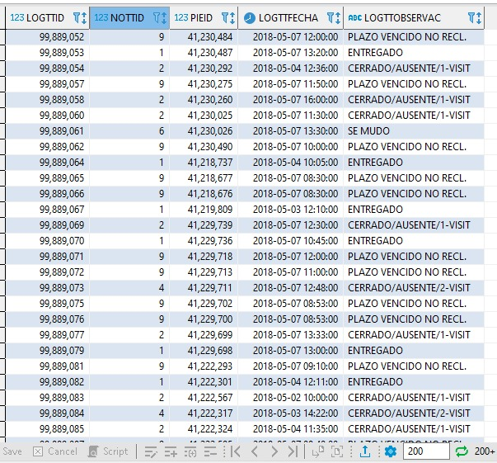
Minería de Procesos en la Ingeniería de Software
MINERÍA DE PROCESOS EN LA DISTRIBUCIÓN POSTAL
Extracción de los datos
Selección de campos representativos
9.000.000. de registros, 3.750.000 envíos postales
Exportación
Exportación manual a txt
Notes:
Se considera cada envío como una traza y cada movimiento como un evento. La traza se considerará completa cuando el envío tenga registrado el ingreso, y el fin, pudiendo ser la entrega exitosa o no.
Se exporta para cada traza los siguientes datos: identificador de traza e identificador de evento, descripción del evento, fecha del evento.
Para considerar una traza como válida cada traza debe tener al menos dos eventos, uno de inicio y otro de fin.
Se descartaron los registros que no cumplían con estas condiciones en un procesamiento posterior.
Se realiza una comprobación visual con rapidminer para verificar que no haya inconsistencias

Slide 26
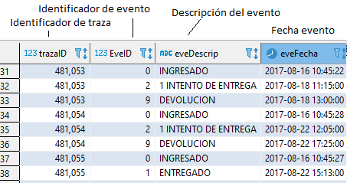
Minería de Procesos en la Ingeniería de Software
MINERÍA DE PROCESOS EN LA DISTRIBUCIÓN POSTAL
Extracción de los datos
Modificación de información
9 Archivos 150 Mb
Verificación
Selección de campos
Notes:
Se modifican todos los datos referenciales, id, nombres de eventos.
dado el gran volumen de datos a procesar se pone un límite de 150 MB
Se importan uno a uno los archivos en RapidMiner1 para realizar una comprobación visual
Finalmente los datos originales quedan en 9 archivos de 150 MB cada uno, que totalizan 3.753.495 envíos con 9.105.396 eventos.

Slide 27


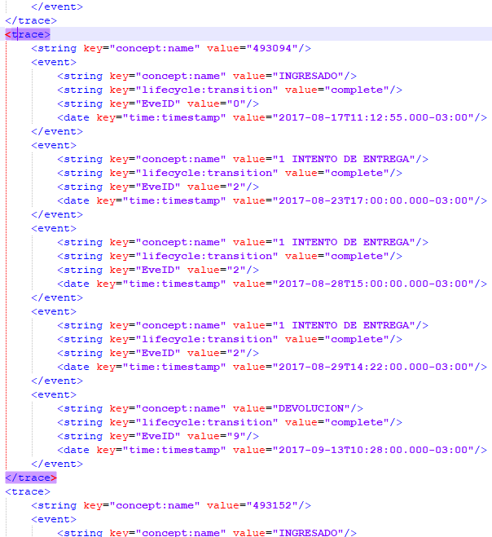
Minería de Procesos en la Ingeniería de Software
MINERÍA DE PROCESOS EN LA DISTRIBUCIÓN POSTAL
Conversión de los datos
Flexible
Detallado
XES
Compatible
Facilidad de uso
Aplicable
Notes:
Prom Tools es un conjunto de herramientas de código abierto para el análisis y la Minería de Procesos.
Está diseñado para procesar y analizar datos de eventos registrados en sistemas de información y descubrir información valiosa sobre los procesos comerciales y las actividades dentro de una organización.
ProM Tools ofrece una amplia gama de técnicas y algoritmos de Minería de Procesos que permiten descubrir, modelar, analizar y mejorar los procesos comerciales
Luego de la conversión se exportan nuevamente los 9 archivos originales. Dichos archivos resultantes de la conversión tienen un tamaño aproximado de 260 MB cada uno debido al agregado de las
etiquetas propias del formato XES pero están optimizados para su utilización con las herramientas de Minería de Procesos.
Durante la conversión, los datos se organizan por traza y con sus eventos en orden cronológico para facilitar su procesamiento en etapas posteriores

Slide 28
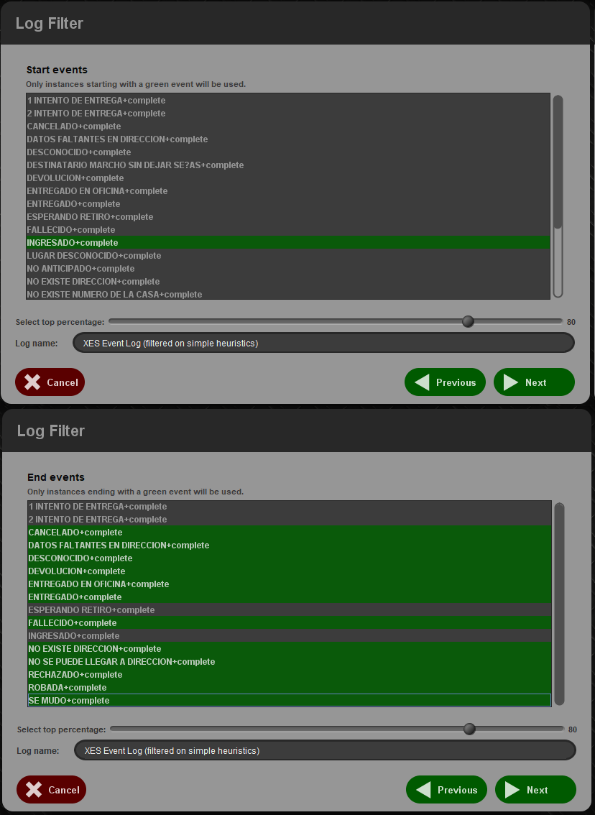
Minería de Procesos en la Ingeniería de Software
MINERÍA DE PROCESOS EN LA DISTRIBUCIÓN POSTAL
Filtrado de los datos
Notes:
se eliminaron todas las trazas incompletas, ya sea porque no tienen un estado inicial (ingreso) o un estado final (entregado, devuelto, no existe dirección, falleció, o se mudó). Esto puede ocurrir por algún error en la carga de los datos o
porque son trazas que todavía no completaron el proceso.
ProM importando cada uno de los archivos de datos en formato XES que se obtuvieron en la etapa anterior y aplicando un filtro de reglas heurísticas simples para quitar las trazas incompletas. Para ello el algoritmo escanea el archivo y permite seleccionar cuales son los eventos iniciales válidos de todos los eventos iniciales que se detectaron en las trazas. Luego debemos realizar la misma selección pero con los eventos finales.
Basándose en estos datos de entrada se procede a descartar todas las trazas que no cumplan estas condiciones, obteniendo como resultado un nuevo archivo en formato XES que contiene únicamente las trazas que se utilizarán en este caso
de estudio reduciendo considerablemente el ruido en los datos de entrada

Slide 29
Minería de Procesos en la Ingeniería de Software
MINERÍA DE PROCESOS EN LA DISTRIBUCIÓN POSTAL
Descubrimiento
Simple y rápido, no requiere una gran cantidad de computo
Heuristic Miner
Soporta cierta incertidumbre en los datos
Fussy Miner
Soporta bucles y procesos complejos
Alpha / Alpha+
Eficiente para encontrar todas las rutas posibles en un proceso
Solo puede descubrir procesos secuenciales
Útil cuando la precisión exacta no es crítica
Puede ser difícil de entender debido a la utilización de lógica difusa
Tolerante al ruido
No es tan preciso como otros modelos
No funciona correctamente con procesos complejos o con muchos bucles
Muy sensible al ruido en los datos Desventajas
Notes:
El algoritmo Alpha se enfoca en descubrir modelos de proceso basados en la estructura de flujo de eventos. El proceso de descubrimiento del modelo comienza con la creación de un grafo dirigido que representa la estructura de flujo de eventos. Luego, se eliminan las transiciones y arcos redundantes, y se agrupan las transiciones similares para formar lugares en el modelo. Finalmente, se fusionan lugares similares para obtener un modelo de proceso simplificado.
Por otro lado, el algoritmo Alpha+ mejora el algoritmo Alpha al tener en cuenta los tiempos de los eventos. Además de la estructura de flujo de eventos, también considera los tiempos de los eventos para descubrir un modelo de proceso que refleje las relaciones de orden entre los eventos. El algoritmo utiliza un modelo matemático de programación lineal para encontrar un modelo de proceso que se ajuste mejor al registro de eventos.

Slide 30
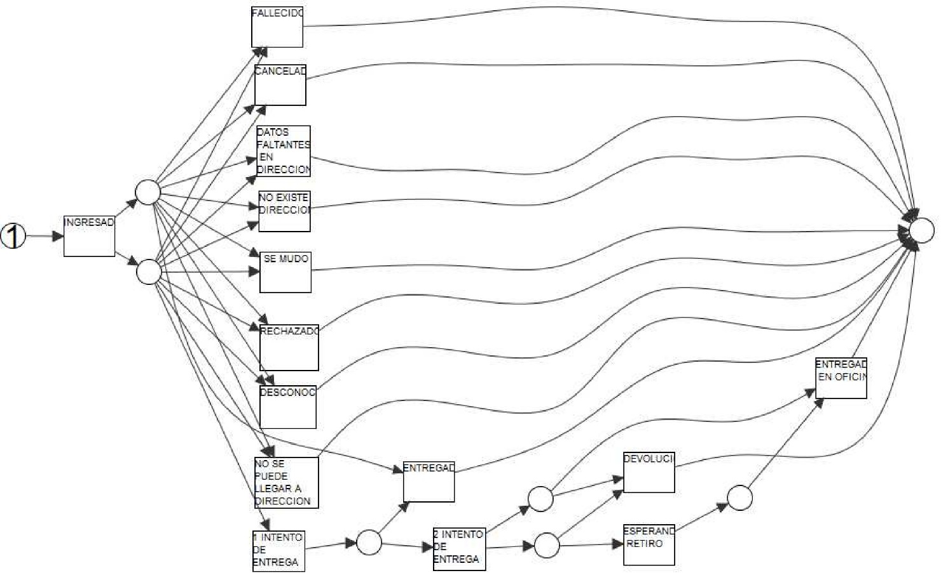
Minería de Procesos en la Ingeniería de Software
MINERÍA DE PROCESOS EN LA DISTRIBUCIÓN POSTAL
Descubrimiento
Proceso encontrado con algoritmo Alpha+
Notes:
Una red de Petri es un modelo matemático y gráfico que permite representar sistemas distribuidos y concurrentes. Se compone de dos elementos principales: lugares y transiciones.
Un lugar representa una condición o estado del sistema. Los lugares se representan como círculos en el diagrama y pueden contener tokens, que representan la existencia o disponibilidad de un recurso o condición.
Una transición representa un evento o acción que cambia el estado del sistema. Las transiciones se representan como barras en el diagrama y se activan cuando hay suficientes tokens en los lugares de entrada correspondientes. Al activarse, una transición consume los tokens de los lugares de entrada y produce tokens en los lugares de salida correspondientes

Slide 31
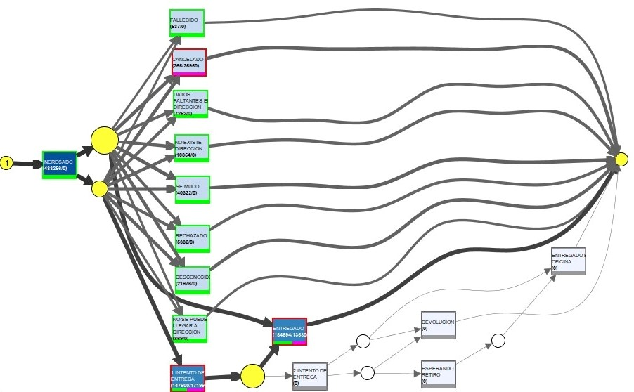
Minería de Procesos en la Ingeniería de Software
MINERÍA DE PROCESOS EN LA DISTRIBUCIÓN POSTAL
Verificación de conformidad
Ajuste de las trazas al proceso descubierto
Notes:
El objetivo es determinar cuánto se ajustan las trazas al proceso, es decir qué tanto cumplen las etapas requeridas. Cuanto más se acerque la traza al proceso, en cantidad de pasos y orden, mayor será su ajuste o fitness con respecto al mismo. Por el contrario cuanto menos se acerque al proceso, ya sea porque hay pasos sobrantes u omitidos o porque no se realizan en el orden correcto, la traza tendrá un ajuste menor. Por lo tanto para este análisis se tuvo en cuenta qué pasos se cumplieron, cuáles no, si hubo repetidos o adicionales que no estuvieran reflejados en el proceso descubierto y su correcta sucesión.
Replay a Log on Petri Net for Conformance Analysis
Se observó además que en todo el conjunto de datos las trazas tienen una media de 2,37 eventos en cada traza y un ajuste con respecto al proceso de 0,72. Estos valores son similares a los encontrados en los trabajos publicados

Slide 32
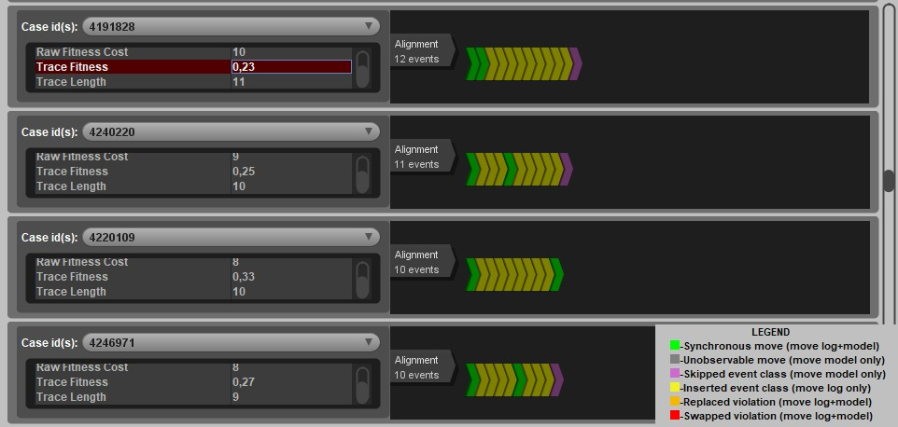
Minería de Procesos en la Ingeniería de Software
MINERÍA DE PROCESOS EN LA DISTRIBUCIÓN POSTAL
Verificación de conformidad
Ajuste de las trazas al proceso descubierto
Notes:
Se observó además que en todo el conjunto de datos las trazas tienen una media de 2,37 eventos en cada traza y un ajuste con respecto al proceso de 0,72.
En base a estos resultados, se consideró razonable establecer un valor umbral para el ajuste que deben cumplir las trazas con respecto al proceso para no ser consideradas casos sospechosos. Dicho valor fue fijado en 0,5.
Como se mencionó anteriormente, la cantidad de movimientos por traza sigue una distribución normal con una media 2,37 y un desvío estándar de 0,95. Por lo tanto se decidió tomar un valor superior a la media mas tres desvíos estándar como un valor representativo de una cantidad excesiva de movimientos; esto implicó tener en cuenta las trazas con más de 5,22 movimientos. En base a esto, se procedió a filtrar y exportar las trazas con más de 6 movimientos

Slide 33
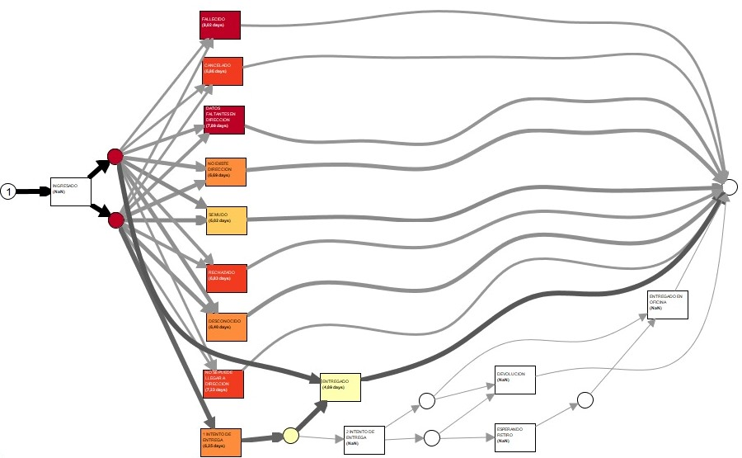
Minería de Procesos en la Ingeniería de Software
MINERÍA DE PROCESOS EN LA DISTRIBUCIÓN POSTAL
Verificación de conformidad
Análisis de performance
Notes:
Replay a Log on Petri Net for Performance Analysis
en tonos más oscuros las tareas que demoran más tiempo en realizarse y en tonos más claro las que finalizan más rápidamente

Slide 34
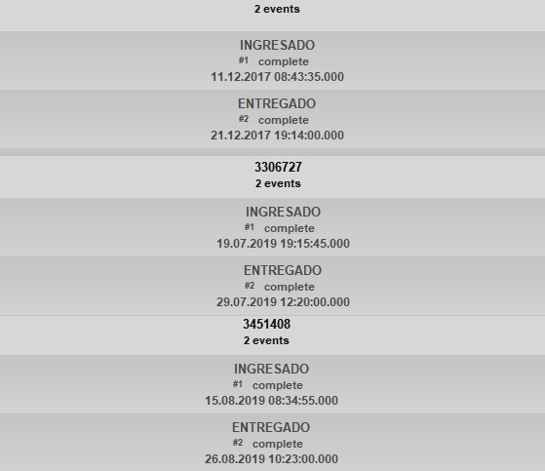
Minería de Procesos en la Ingeniería de Software
MINERÍA DE PROCESOS EN LA DISTRIBUCIÓN POSTAL
Verificación de conformidad
Análisis de performance
Notes:
cumplen el proceso correctamente con solo dos movimientos pero con una diferencia de 10 días o más entre uno y otro
En base a las observaciones realizadas, se determinó un tiempo medio de resolución para cada traza de 5,79 días, con un desvío de 4,96 días
El resultado de la verificación del proceso mostró una gran cantidad de posibles desvíos operativos a verificar.

Slide 35
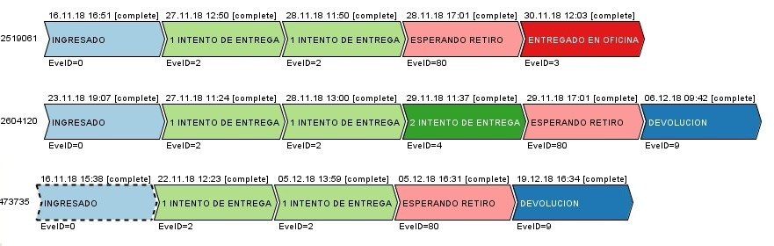
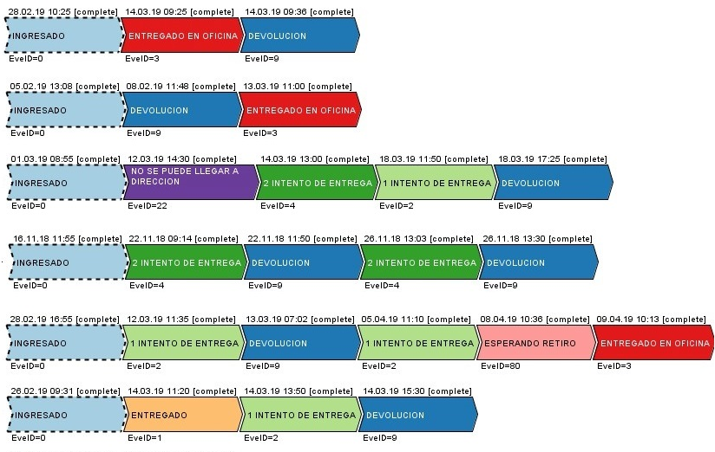
Minería de Procesos en la Ingeniería de Software
MINERÍA DE PROCESOS EN LA DISTRIBUCIÓN POSTAL
Problemas encontrados
Ajuste bajo
Desvíos leves
Desvíos graves

Slide 36
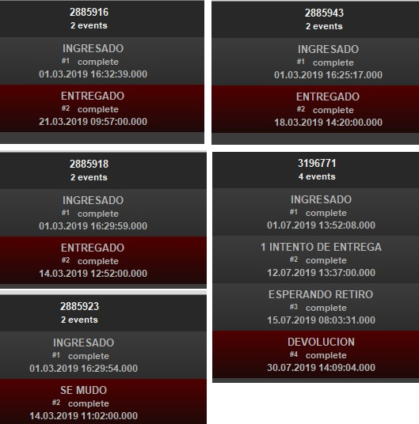
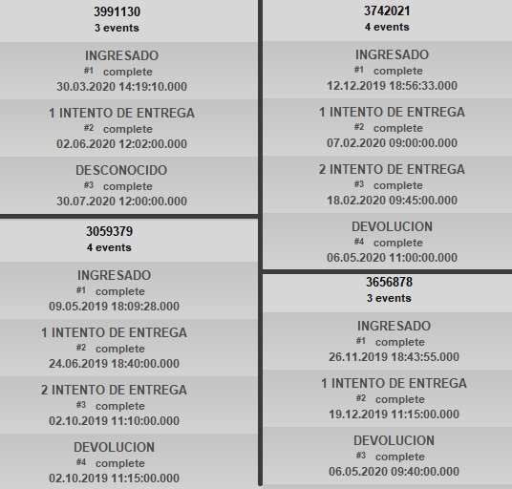
Minería de Procesos en la Ingeniería de Software
MINERÍA DE PROCESOS EN LA DISTRIBUCIÓN POSTAL
Problemas encontrados
Exceso de tiempo
Desvíos leves
Desvíos graves
Notes:
Tenemos algo para aportar
Sirve y se puede implementar minería de procesos en la distribución postal
Hagamos una herramienta para meterlo, no sirve el análisis post mortem para mejorar el servicio

Slide 37
Minería de Procesos en la Ingeniería de Software
MINERÍA DE PROCESOS EN LA DISTRIBUCIÓN POSTAL
Resultados obtenidos
Se puede aplicar Minería de Procesos en la distribución postal.
El proceso descubierto es similar al propuesto.
El análisis de ajuste de trazas permite encontrar desvíos operativos.
El análisis de performance permite encontrar otro tipo de desvíos no considerados hasta el momento.
Notes:
Tenemos algo para aportar
Sirve y se puede implementar minería de procesos en la distribución postal
Hagamos una herramienta para meterlo, no sirve el análisis post mortem para mejorar el servicio
La resolución de problemas siempre es ante un reclamo del cliente

Slide 38
Minería de Procesos en la Ingeniería de Software
Solución Propuesta

Slide 39
Minería de Procesos en la Ingeniería de Software
SOLUCIÓN PROPUESTA
Generar una herramienta de software que aplique minería de procesos en el circuito postal de forma automatizada.
Que alerte a un operador de estos casos y le brinde las herramientas necesarias para gestionar un reclamo a la sucursal correspondiente y registrar su resolución.
Aporte
Que permita detectar posibles desvíos a tiempo, antes de un reclamo del cliente.
Notes:
Nuestro aporte, desarrollo de un software implementando adecuadamente ing de soft

Slide 40
Minería de Procesos en la Ingeniería de Software
SOLUCIÓN PROPUESTA
Ciclo de vida: Metodologías ágiles - Scrum
Prototipo de software
Requerimientos: Historias de usuario
Análisis – Diseño: Tickets - épicas - Backlog
Arquitectura: ADR – APIs - Microservicios
Versionado: Git – GitFlow – Desarrollo colaborativo
Desarrollo: Clean code - Refactor
Testeo: Test manual y automatizado, SonarQube
Despliegue: CI/CD - Microservicios
Notes:
Nuestro aporte, desarrollo de un prototipo de implementando ingeniería de software
Aspectos Calidad, Gestión de Proyectos, seguimiento serán considerados en el desarrollo del producto final

Slide 41
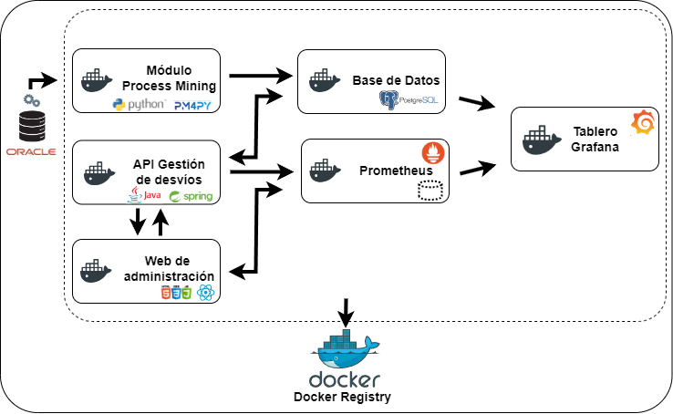
Minería de Procesos en la Ingeniería de Software
SOLUCIÓN PROPUESTA
Arquitectura
Proceso de exportación
API de gestión de incidencias
Componentes
Módulo de minería de procesos
Web de administración
Observabilidad
Notes:
1 Proceso de exportación de archivos: proceso automático que realiza una exportación de la base de datos Oracle productiva y toma las trazas que hayan ingresado desde la última ejecución.
Este proceso debe ser programado para ejecutarse automáticamente en un intervalo de tiempo especificado, por defecto una vez por semana. Como resultado dejará las trazas en un archivo csv.
2. Módulo de Minería de Procesos: aplicación que lee el archivo exportado en el paso anterior y aplica las técnicas de Minería de Procesos en la distribución postal como se describieron previamente en este trabajo y luego del análisis, exporta los resultados a una base de datos PostrgreSQL.
3. API de gestión: es una API que permite gestionar las incidencias encontradas por el módulo de Minería de Procesos.
4. Web de Administración: Se desarrolló una web que interactúa con la API de gestión de incidencias y permite registrar reclamos y cerrar las incidencias de una forma ágil.
5. Base de Datos: Se utilizó una base de datos relacional para almacenar las incidencias encontradas y registrar su resolución.
6. Observabilidad: Se utilizó Prometheus para verificar el funcionamiento de los servicios Grafana para mostrar estadísticas.

Slide 42
Minería de Procesos en la Ingeniería de Software
SOLUCIÓN PROPUESTA
Análisis - Diseño
Prueba de concepto
Requerimientos Funcionales
Proceso de exportación de datos
API gestión de incidencias
Web de administración
Base de datos
Observabilidad
Rápida visualización
Contenedores para CI/CD
Requerimientos no funcionales
Componente de minería de procesos
Notes:
Generación de una épica para cada requrimiento funcional, donde se describen las tareas atómicas
POC – importar trazas. Importar modelo, verificación de conformidad, filtro de trazas, exportación
Componete PM – Importación de csv, conversión a xes, filtrado, importar proceso, verificar conformidad, fitrado de trazas erróneas, almacenamiento en bd, envío de alerta por mail
API / Front end Listado de posibles desvíos ajuste bajo – exceso de tiempo, obtener datos adicionales responsable sucursal etc, registro de reclamo, resumenes

Slide 43
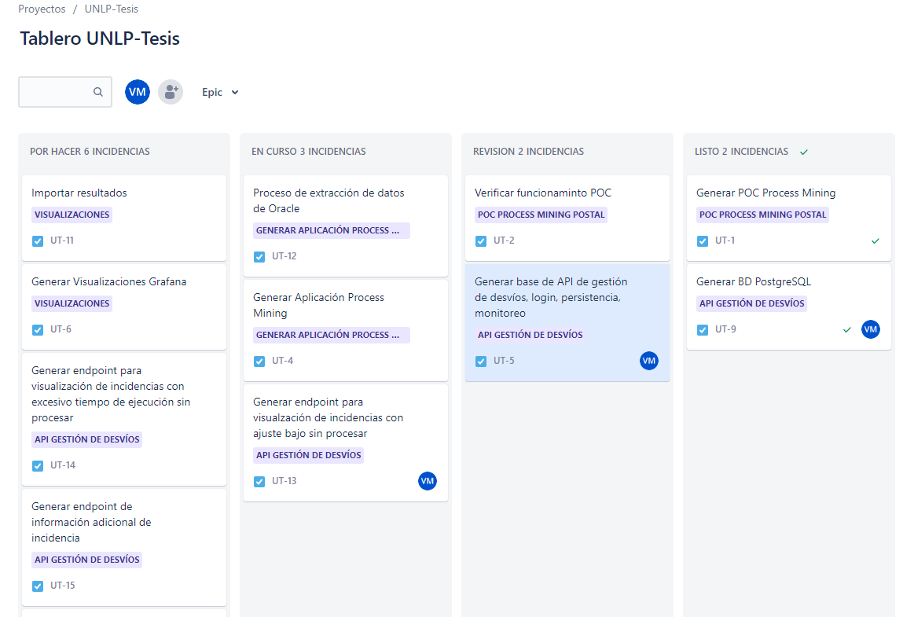
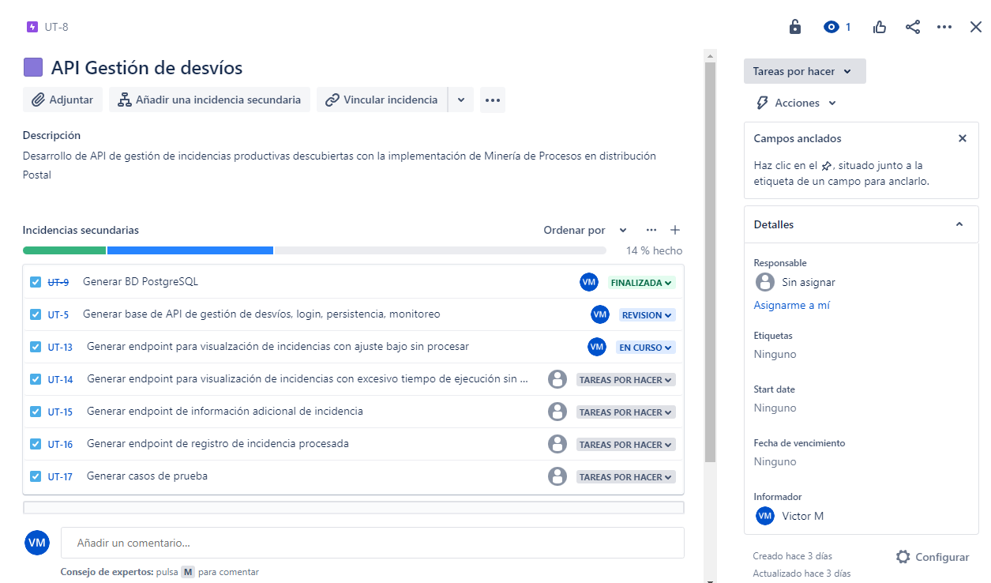
Minería de Procesos en la Ingeniería de Software
SOLUCIÓN PROPUESTA
Análisis - Diseño
Una épica para cada requerimiento con sus respectivas subtareas
Análisis y diseño generados en conjunto en cada subtarea
Notes:
Generación de una épica para cada requrimiento funcional, donde se describen las tareas atómicas
Se visualiza un tablero Kanban organizando las principales tareas en épicas que se componen de tareas más pequeñas con el objetivo de atomizar al máximo las tareas para organizar y distribuir mejor la carga de trabajo.
Se generó un ticket por cada tarea,

Slide 44
Minería de Procesos en la Ingeniería de Software
SOLUCIÓN PROPUESTA
Desarrollo
PM4PY, Python
Minería de Procesos
Web de gestión de incidencias
React, HTML5, CSS, Bootstrap
API de gestión de incidencias
Java, Spring boot, JPA, Swagger, Actuator
Base de datos
Relacional, PostgreSQL, dbLink a base productiva
Monitoreo
Prometheus, Grafana
Exportación de datos
Script con sqlplus (Oracle)
Programado para ejecutarse semanalmente
Programado para ejecutarse semanalmente

Slide 45
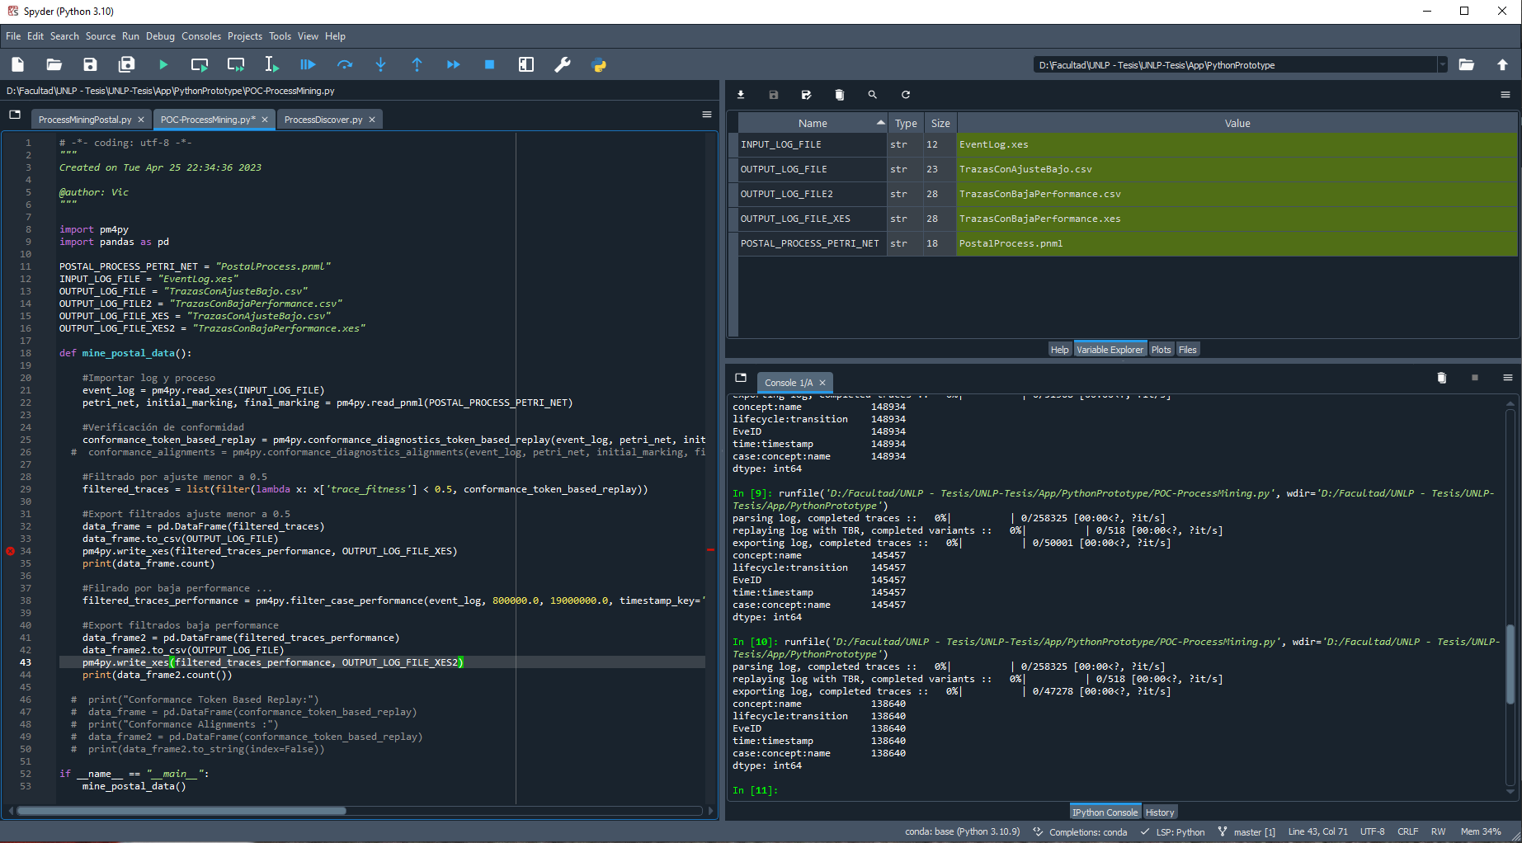
Minería de Procesos en la Ingeniería de Software
SOLUCIÓN PROPUESTA
Desarrollo
Componente Minería de procesos
Verificar si hay archivos de datos
Verificación de conformidad
Importación de archivos y modelo
Filtrado de posibles casos de error
Almacenado en base de datos
Envío de alertas
Mover archivo procesado

Slide 46
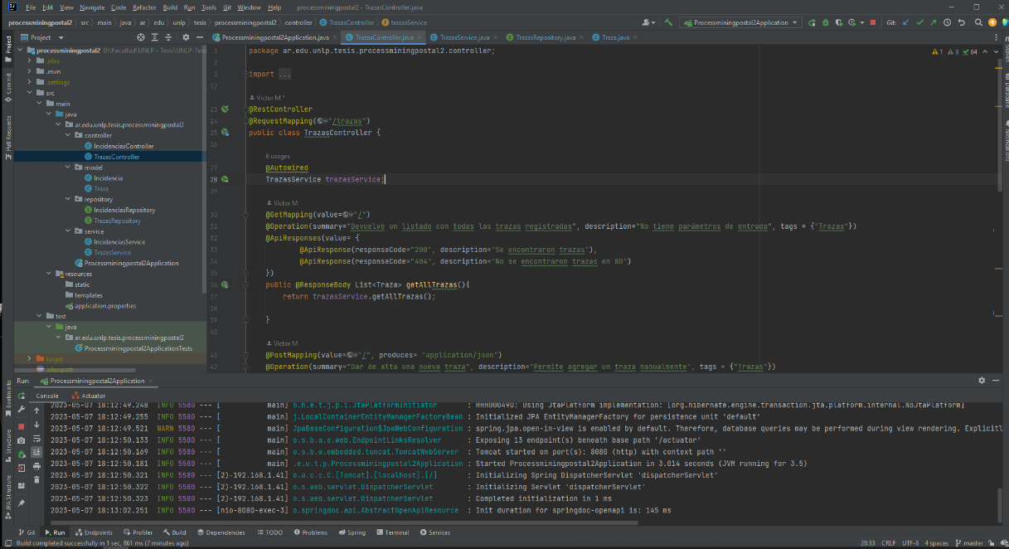
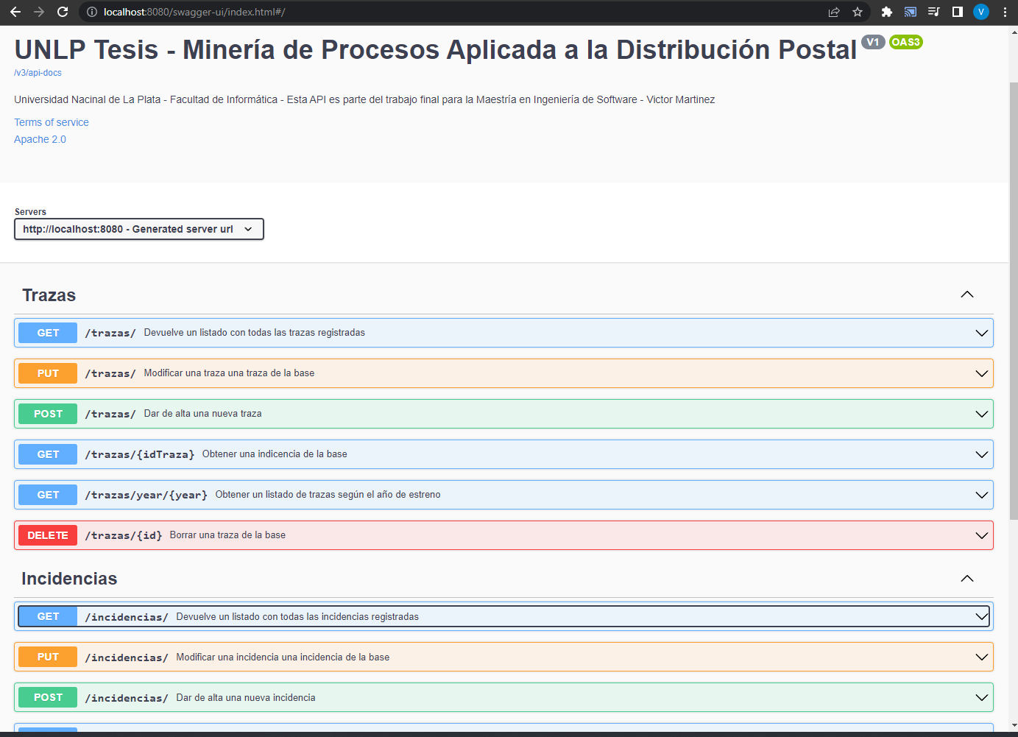
Minería de Procesos en la Ingeniería de Software
SOLUCIÓN PROPUESTA
Desarrollo
API de gestión de incidencias
Arquitectura de tres capas
Documentación con Swagger

Slide 47
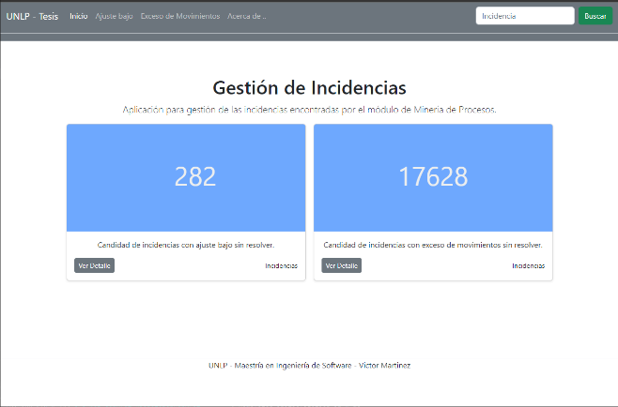
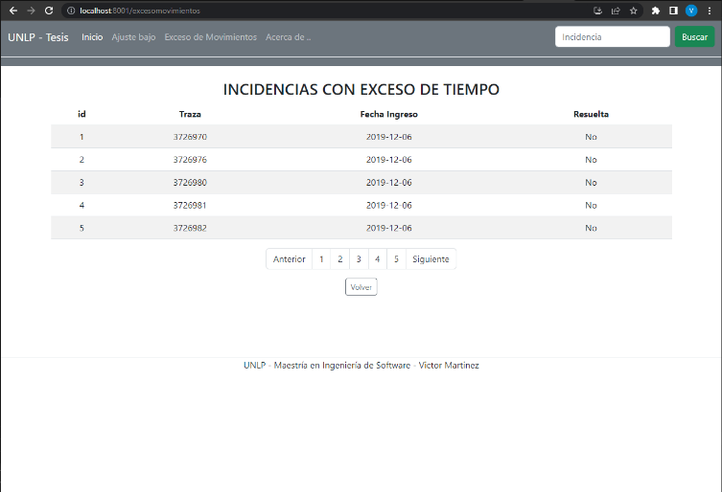
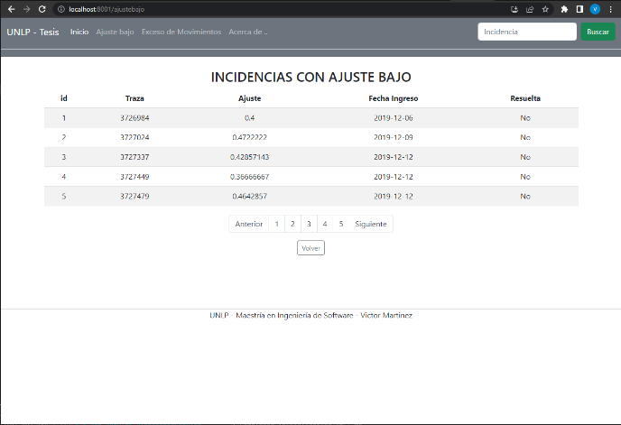
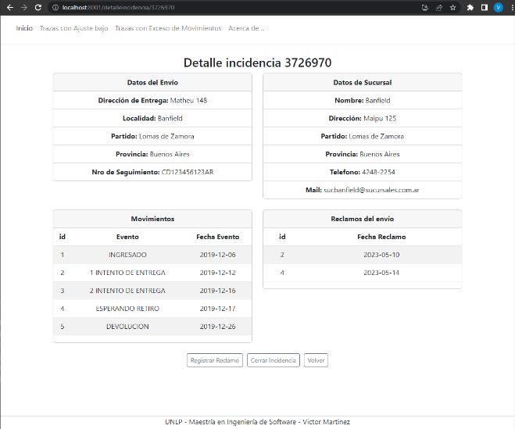
Minería de Procesos en la Ingeniería de Software
SOLUCIÓN PROPUESTA
Desarrollo
Web de gestión de incidencias
Resumen
Listados de incidencias
Detalle de incidencias

Slide 48
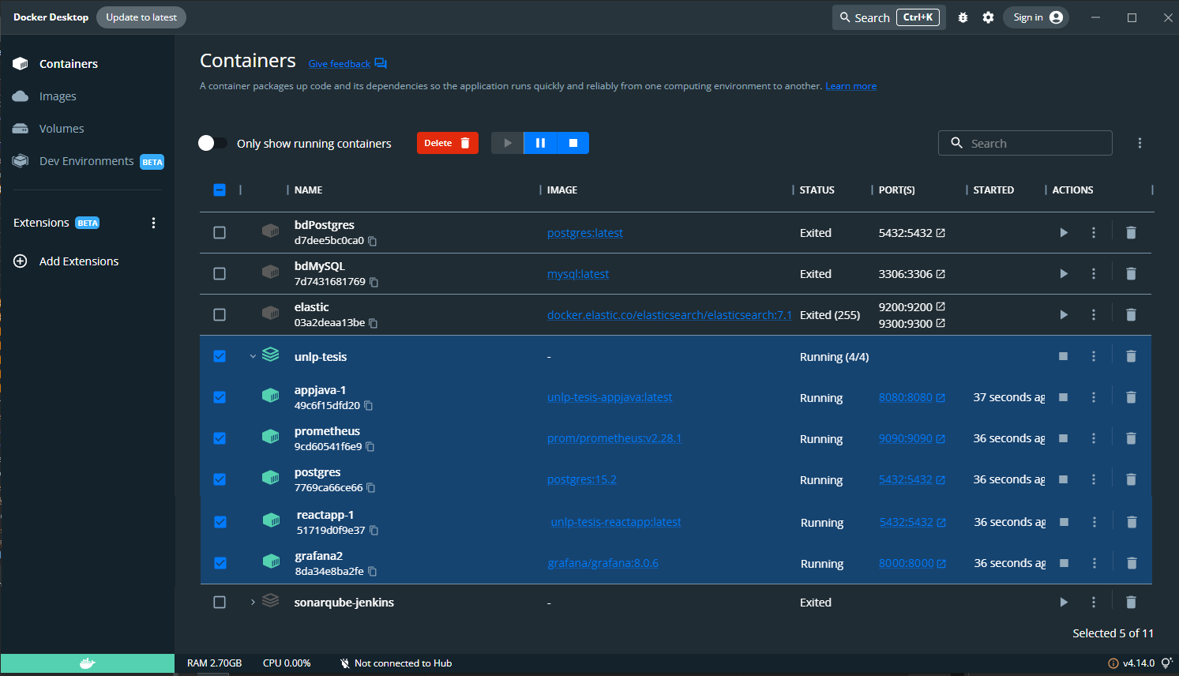
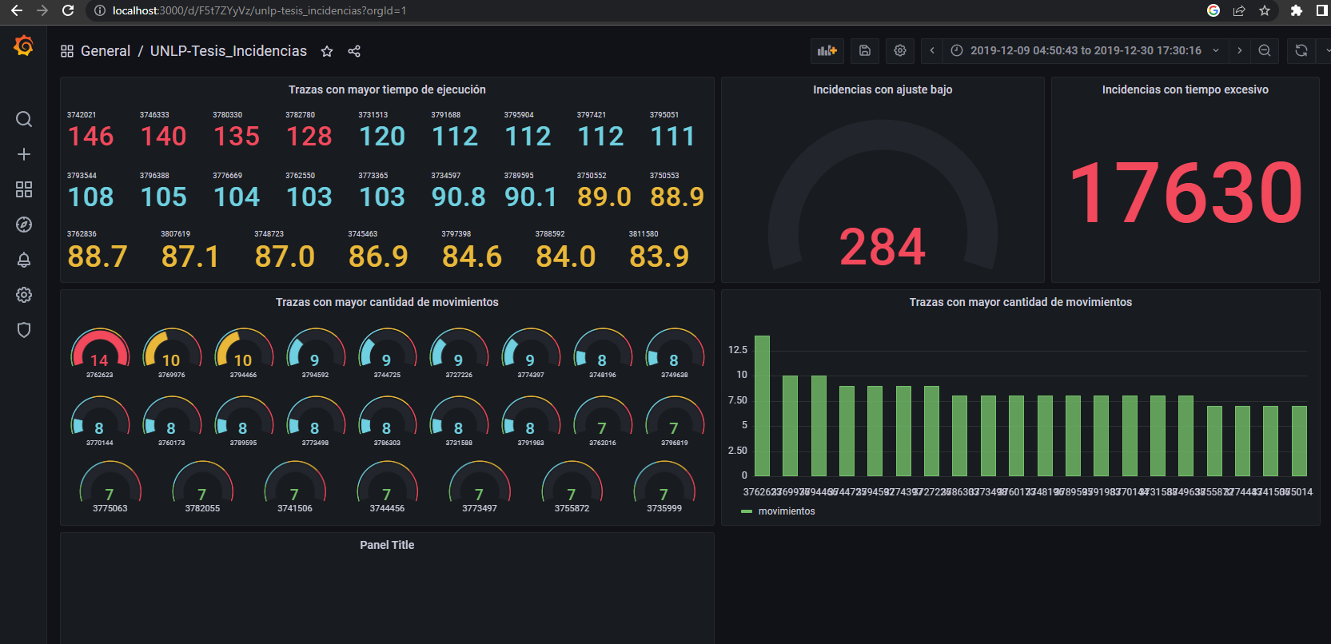
Minería de Procesos en la Ingeniería de Software
SOLUCIÓN PROPUESTA
Desarrollo
Visualizaciones
Contenedores Docker
Tablero de visualización

Slide 49
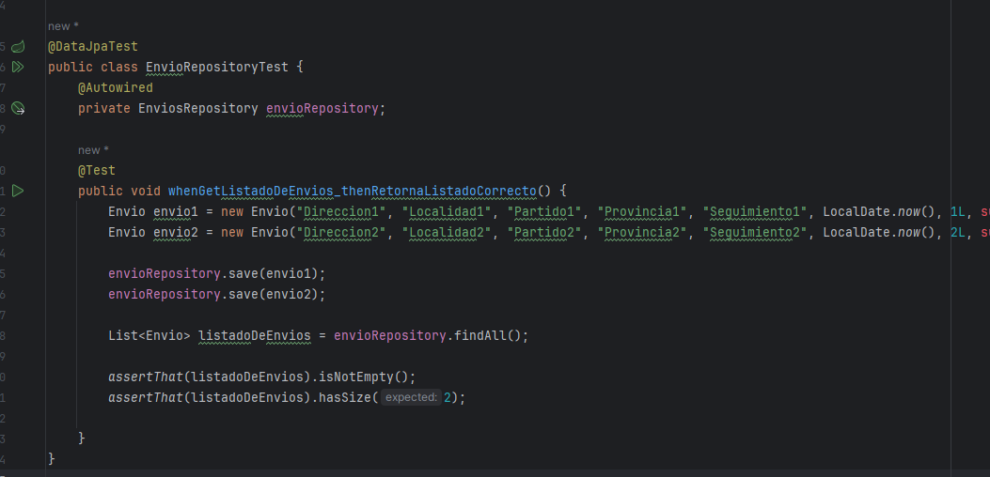
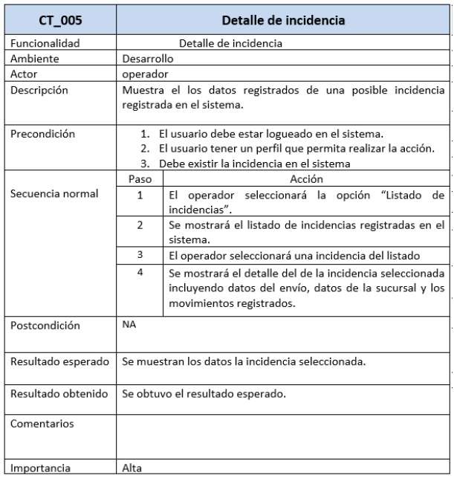
Minería de Procesos en la Ingeniería de Software
SOLUCIÓN PROPUESTA
Testeo
Caso de prueba automático
Caso de prueba manual

Slide 50
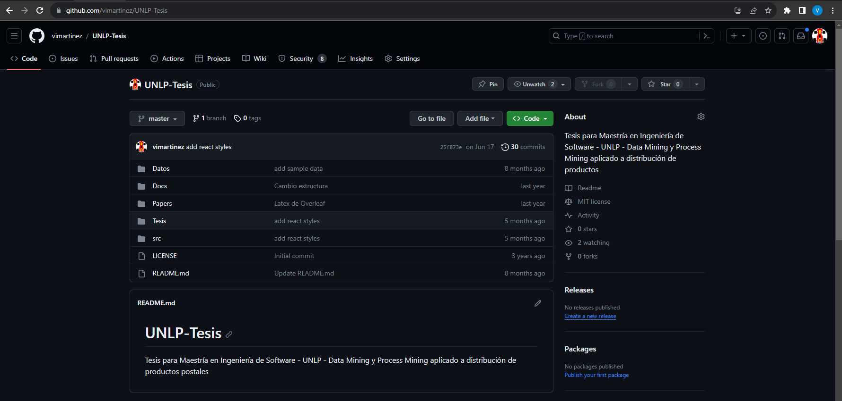
Minería de Procesos en la Ingeniería de Software
SOLUCIÓN PROPUESTA
Implementación
Se deberá clonar el repositorio para generar componentes y desplegar
https://github.com/vimartinez/UNLP-Tesis

Slide 51
Minería de Procesos en la Ingeniería de Software
MINERÍA DE PROCESOS EN LA DISTRIBUCIÓN POSTAL
Conclusiones
La información obtenida de aplicar minería de procesos a la distribución postal permite identificar desvíos operativos.
Es posible aplicar las técnicas de minería de procesos en un contexto específico como es la distribución postal en la República Argentina.
Se pudo generar el prototipo de una herramienta de software que automatice el análisis realizado e informe de posibles desvíos integrando minería de procesos a la distribución postal.

Slide 52
Minería de Procesos en la Ingeniería de Software
PREGUNTAS
- DEMO

Slide 53
Minería de Procesos en la Ingeniería de Software
Análisis del proceso de distribución de piezas postales
FIN

Slide 54

Minería de Procesos en la Ingeniería de Software
Análisis del proceso de distribución de piezas postales

